Slide 1
น้ำพริกลาบ
มาตรฐาน อย. , GMP , มผช. , OTOP
Brand หรือ ตราสินค้า
เพื่อสิ่งแวดล้อม
การจัดจำหน่าย
ต้นทุนหีบห่อ / การพิมพ์ฉลาก

Slide 2
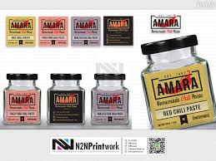
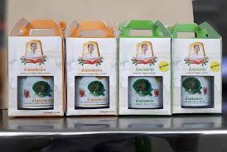
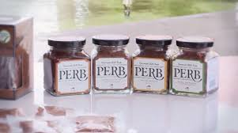
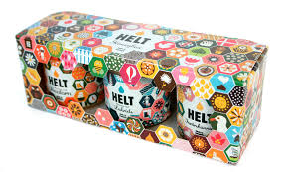
Brand หรือ ตราสินค้า
ทันสมัย
รักษ์วัฒนธรรม

Slide 3
บรรจุภัณฑ์เพื่อสิ่งแวดล้อม
https://www.youtube.com/watch?v=nsXlyKoCm5c

Slide 4
บรรจุภัณฑ์ที่ดีและสวยงามที่สุด
คือ
“ไม่ต้องมีบรรจุภัณฑ์”

Slide 5
การจัดจำหน่ายเพื่อยกระดับสินค้าชุมชน
การขอ อย. GMP และ AW
ออกงานแสดงสินค้าของภาครัฐ
จดทะเบียนให้เป็น มผช เพื่อเข้าร่วมกับกรมพัฒนาชุมชน (ต้องได้ดาว)
จดทะเบียนให้เป็น SME เพื่อเข้าร่วมกับกรมพัฒนาธุรกิจการค้า (ต้องมี อย.)
ออกงานแสดงสินค้าที่ทันสมัย เช่น ห้างร้านในเมือง
จัดตั้งสหกรณ์ชุมชนเพื่อพัฒนาตลาดผู้บริโภค
ฝากขายตามห้างร้านในท้องถิ่นแบบ SML
ขายด้วยตนเองผ่านช่องทางออนไลน์
“เพื่อสร้างแบรนด์”

Slide 6
ต้นทุนหีบห่อแต่ละชนิด

Slide 7
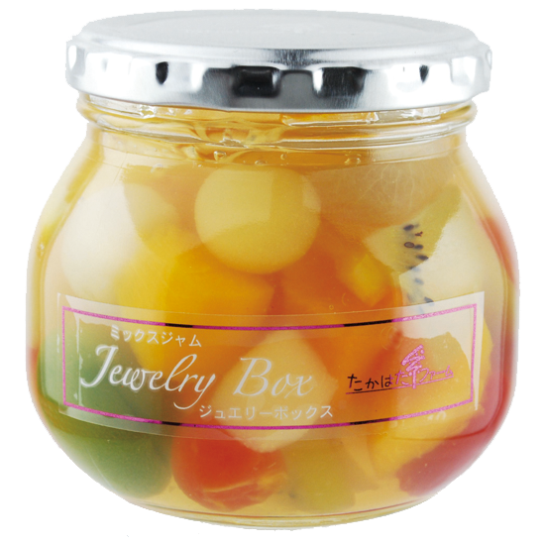
ต้นทุนหีบห่อแต่ละชนิด

Slide 8
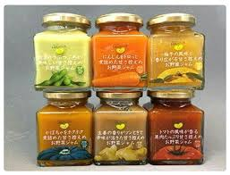
ต้นทุนหีบห่อแต่ละชนิด

Slide 9
การตั้งราคา
ต้นทุนการผลิต ต่อ 1 kg. (คำนวณได้อยู่แล้ว)
ต้นทุนบรรจุภัณฑ์
ต้นทุนการพิมพ์ฉลาก
ต้นทุนการขาย (ค่าการตลาด)
ค่าน้ำมัน
ค่าฝากขาย (ถ้ามี เช่น ค่าเชลฟ์)
ค่าแรงพนักงานขาย (ค่าคอม)
“ต้นทุนสินค้า”

Slide 10
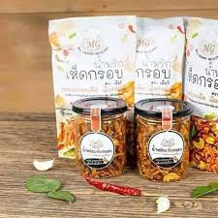
ไม่แนะนำ !!! เพราะ มีสารพลาสติกเคลือบอยู่
“ลามิเนต”

